Slide 1

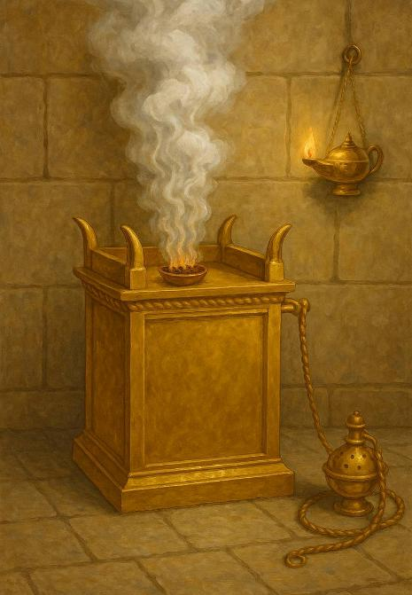
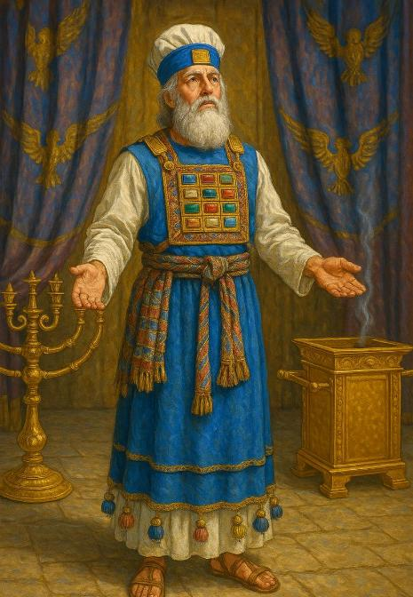
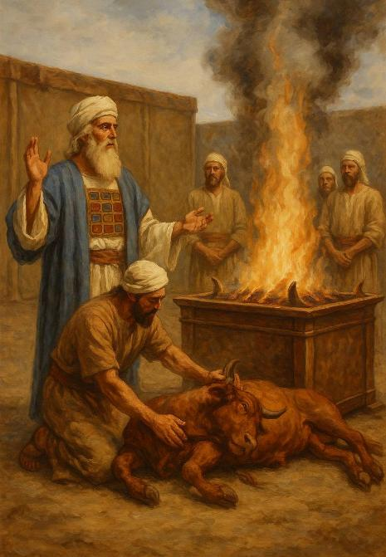
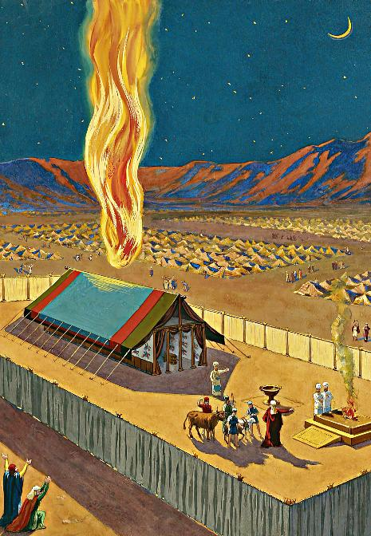
സമാഗമന കൂടാരം
പാഠം 13 സെപ്റ്റംബർ 27, 2025

Slide 2
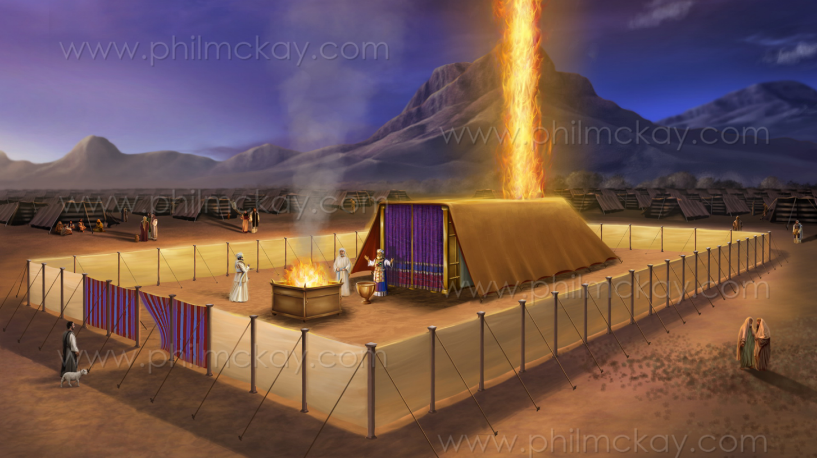
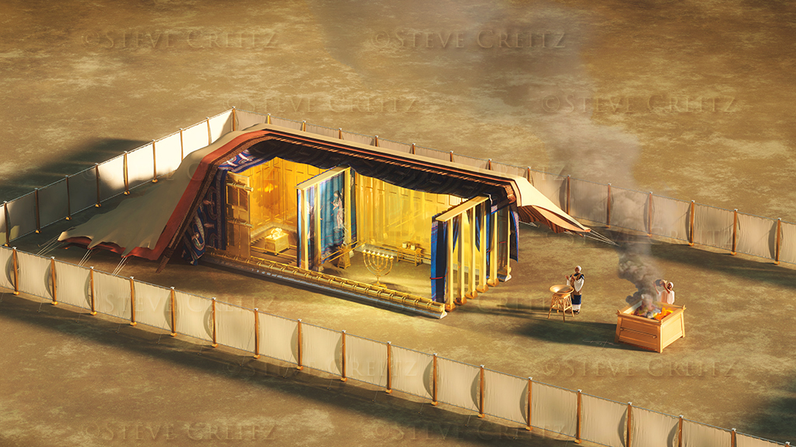
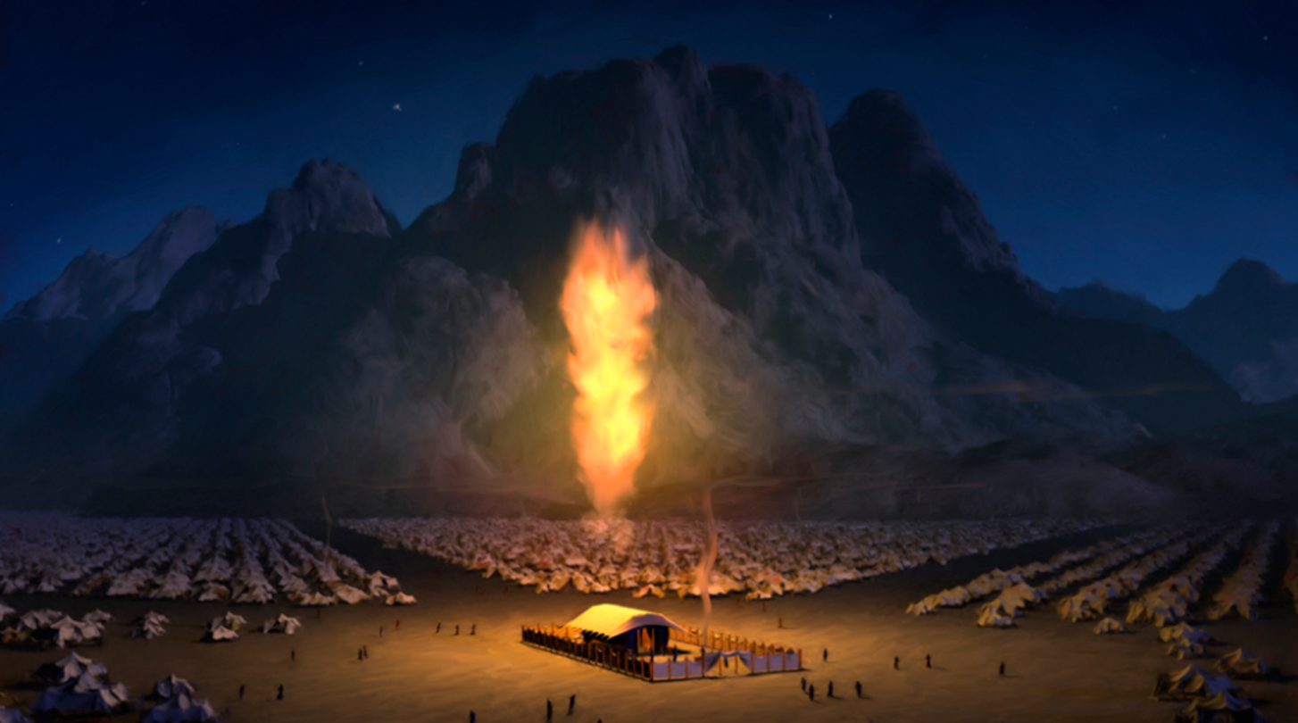
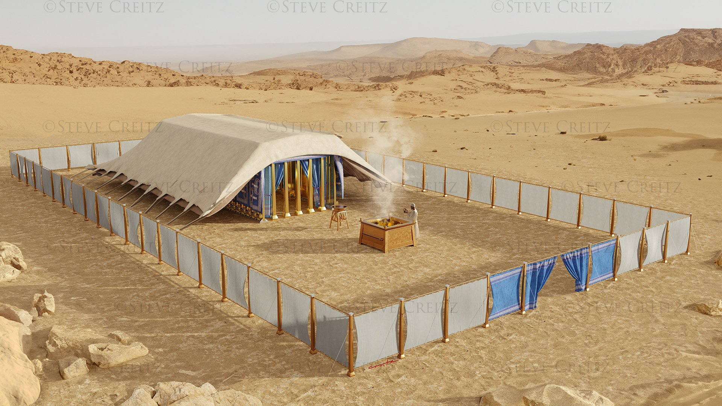
“അപ്പോൾ മേഘം സമാഗമനക്കുടാരത്തെ മൂടി, യഹോവയുടെ തേജസ്സു തിരുനിവാസത്തെ നിറെച്ചു. … യിസ്രായേല്യരുടെ സകലപ്രയാണങ്ങളിലും അവരെല്ലാവരും കാൺകെ പകൽ സമയത്തു തിരുനിവാസത്തിന്മേൽ യഹോവയുടെ മേഘവും രാത്രിസമയത്തു അതിൽ അഗ്നിയും ഉണ്ടായിരുന്നു.”
പുറപ്പാട് 40:34,38

Slide 3

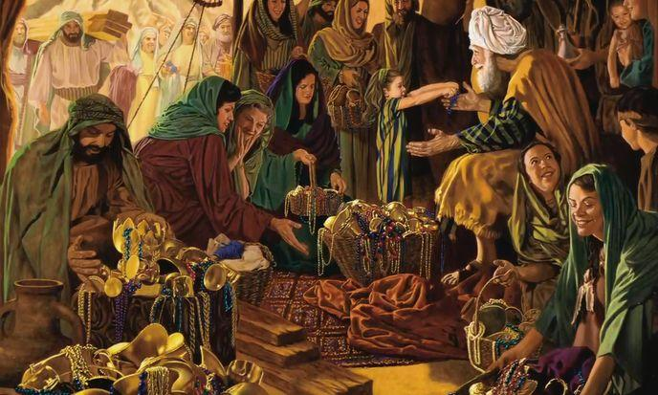

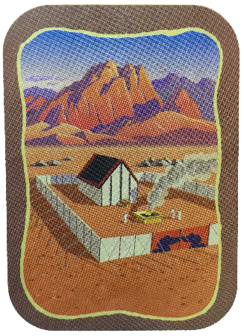
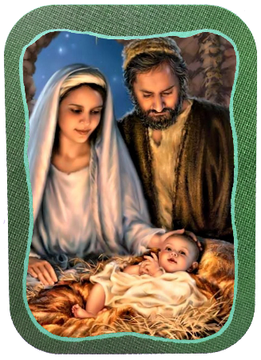
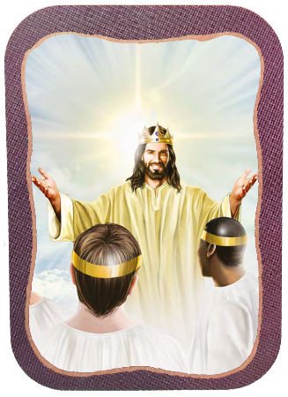







പുറപ്പാടിന്റെ അവസാന അധ്യായങ്ങൾ സമാഗമന കൂടാരത്തിന്റെ നിർമ്മാണത്തെയും സമർപ്പണത്തെയും കുറിച്ചുള്ള വിശദമായ വിവരണത്തിനായി നീക്കിവച്ചിരിക്കുന്നു.
ദൈവത്തിനുവേണ്ടിയുള്ള ഈ മഹത്തായ വേലയിൽ ആളുകൾ സന്തോഷത്തോടെ പങ്കെടുത്തു, അവരാൽ കഴിയുന്നത്ര സംഭാവനകൾ നൽകിയ പ്രത്യേക നിമിഷങ്ങളായിരുന്നു അവ.
ഈ താത്കാലിക ആലയം പണിയുന്നതിന് ദൈവം നൽകുന്ന പ്രധാന കാരണം തന്റെ ജനത്തിനിടയിൽ വസിക്കാനുള്ള അവന്റെ ആഗ്രഹമാണ് (പുറ. 25:8). ഈ ആഗ്രഹം യേശുവിന്റെ വ്യക്തിത്വത്തിൽ നിറവേറി, പുതിയ ഭൂമിയിൽ നാമെല്ലാവരും അവനോടൊപ്പം ആയിരിക്കുമ്പോൾ അത് പൂർണ്ണമായും സാക്ഷാത്കരിക്കപ്പെടും.
തയ്യാറെടുപ്പ്:
  ശബ്ബത്ത് (പുറപ്പാട് 35:1-3)
  സ്വമേധാദാനങ്ങൾ (പുറപ്പാട് 35:4-36:7)
സമാഗമന കൂടാരം:
  നിർമ്മാണം (പുറപ്പാട് 36:8-39:43)
  സമർപ്പണം (പുറപ്പാട് 40:1-38)
മറ്റ് കൂടാരങ്ങൾ:
  യേശുവും പുതിയ യെരുശലേമും

Slide 4
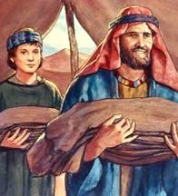
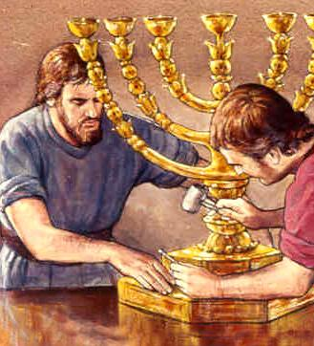
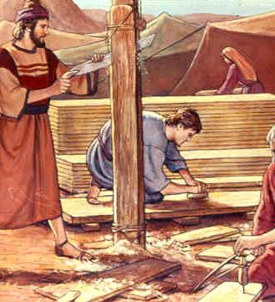
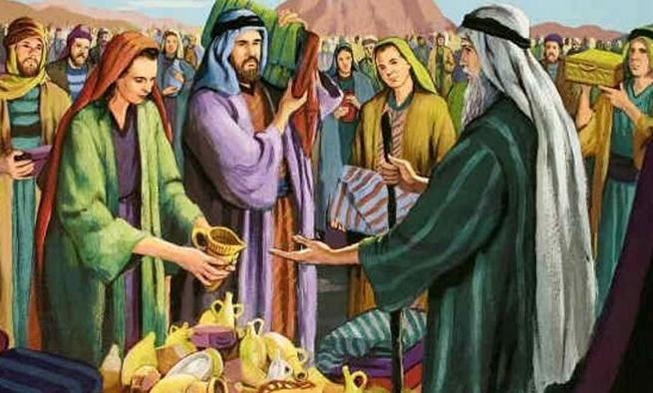
തയ്യാറെടുപ്പ്

Slide 5

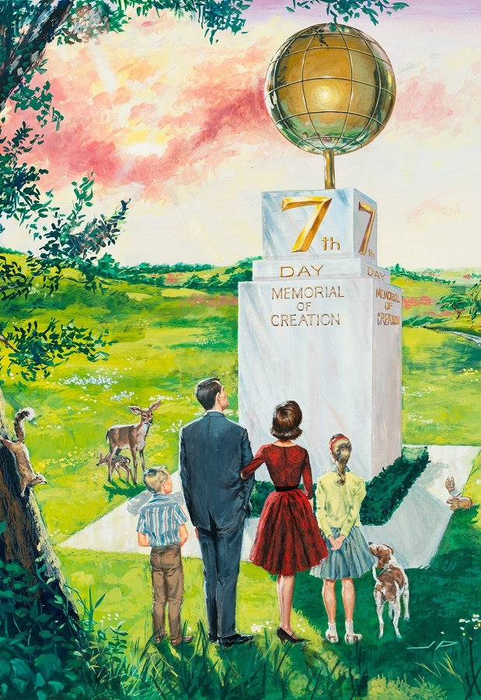
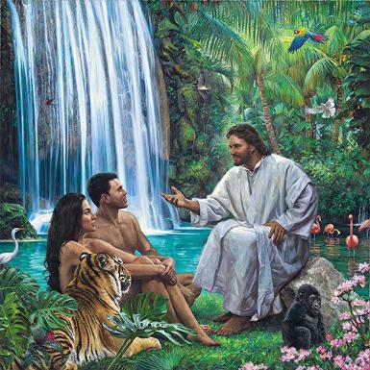
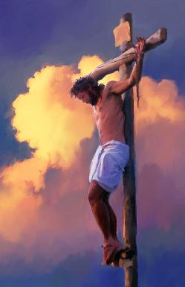
ശബ്ബത്ത്
“ആറു ദിവസം വേല ചെയ്യേണം; ഏഴാം ദിവസം നിങ്ങൾക്കു വിശുദ്ധമായി യഹോവയുടെ മഹാസ്വസ്ഥതയുള്ള ശബ്ബത്ത് ആയിരിക്കേണം; അന്നു വേല ചെയ്യുന്നവൻ എല്ലാം മരണ ശിക്ഷ അനുഭവിക്കേണം.” (പുറപ്പാട് 35:2)
ദൈവത്തിന്റെ മഹത്വത്തിന്റെ ഒരു ദർശനം കണ്ടതിനുശേഷം, മോശെ “യഹോവ കല്പിച്ചത്” (പുറ. 35:1,4) ജനത്തെ അറിയിച്ചു. ഈ നിർദ്ദേശങ്ങളിൽ ദൈവവുമായുള്ള അവരുടെ ബന്ധം സമയത്തിലും (ശബ്ബത്ത്) സ്ഥലത്തിലും (കൂടാരം) ഉൾപ്പെടുന്നു.
സൃഷ്ടിപ്പിൽ തന്നെ നമുക്ക് അവന്റെ സഹവാസം ആസ്വദിക്കാൻ വേണ്ടി ദൈവം ശബ്ബത്തിനെ ഒരു പ്രത്യേക സമയമായി മാറ്റിവച്ചു (ഉൽപ. 2:1-3; പുറ. 20:11), പത്തു കൽപ്പനകൾ പ്രഖ്യാപിക്കുന്നതിന് തൊട്ടുമുമ്പ് അവൻ യിസ്രായേലിനെ ഇത് ഓർമ്മിപ്പിച്ചു (പുറ. 16:22-29).
ദൈവം നമ്മുടെ സ്രഷ്ടാവും വീണ്ടെടുപ്പുകാരനുമാണെന്ന് ശബ്ബത്ത് നമ്മെ ഓർമ്മിപ്പിക്കുന്നു (ആവ. 5:15), നിത്യതയിലുടനീളം അവന്റെ സഹവാസം ആസ്വദിക്കാൻ കഴിയുന്ന ഭാവിയിലേക്ക് നമ്മെ കൊണ്ടുപോകുന്നു (യെശ. 66:22-23).

Slide 6
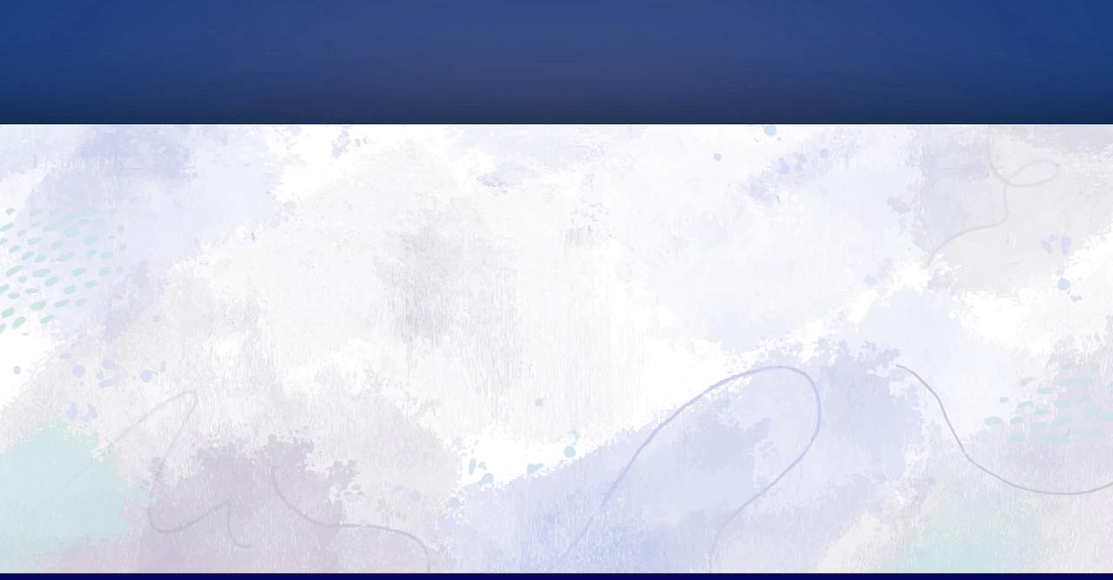
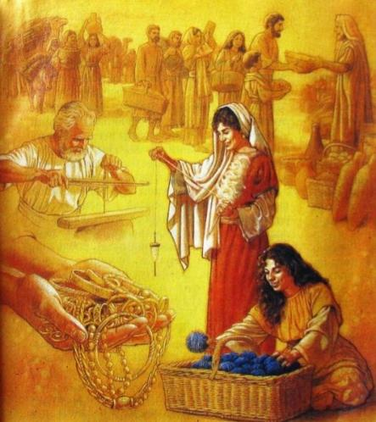
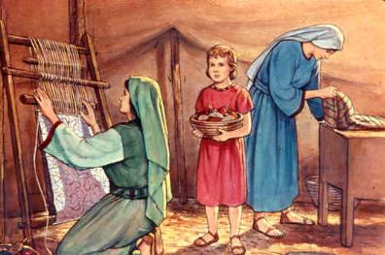
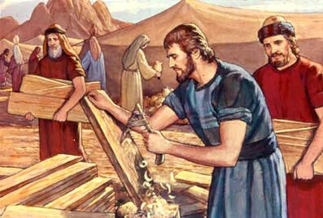
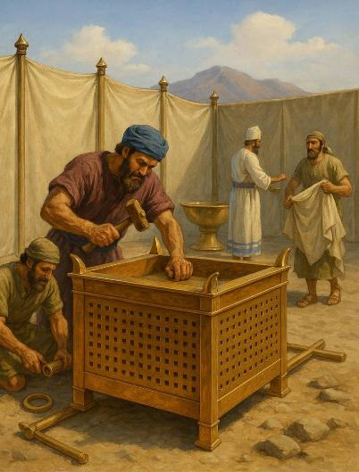
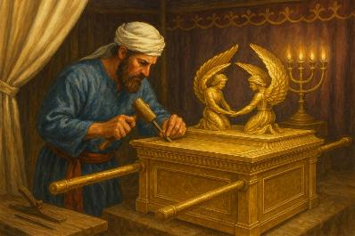
സ്വമേധാദാനങ്ങൾ
“നിങ്ങളുടെ ഇടയിൽ നിന്നു യഹോവെക്കു ഒരു വഴിപാടു എടുപ്പിൻ. നല്ല മനസ്സുള്ളവനെല്ലാം യഹോവെക്കു വഴിപാടു കൊണ്ടുവരേണം. [ …] നിങ്ങളിൽ ജ്ഞാനികളായ എല്ലാവരും വന്നു യഹോവ കല്പിച്ചിരിക്കുന്നതു ഒക്കെയും ഉണ്ടാക്കേണം.” (പുറപ്പാട് 35:5,10)
കൂടാരത്തിന്റെ പ്രവർത്തനത്തിന് സംഭാവന നൽകാൻ രണ്ട് വഴികളുണ്ടായിരുന്നു: വസ്തുക്കൾ സംഭാവന ചെയ്യുക, അധ്വാനിക്കുക.
ഒരു ടണ്ണിലധികം സ്വർണ്ണം, ഏകദേശം 3.75 ടൺ വെള്ളി, ഏകദേശം 2.5 ടൺ വെങ്കലം, മരവും വിവിധ തുണിത്തരങ്ങളും ഉപയോഗിച്ചു (പുറ. 38:21-31).
ഇതെല്ലാം എവിടെ നിന്നാണ് വന്നത്? അതിൽ ഭൂരിഭാഗവും യിസ്രായേല്യർ മിസ്രയീം വിട്ടു വന്നപ്പോൾ അവരിൽ നിന്ന് പിടിച്ചെടുത്തത് ആണ് (പുറ. 11:2).
കൂടാതെ, നൂൽനൂൽക്കുന്നവർ, തയ്യൽക്കാർ, ആശാരിമാർ, കൊത്തുപണിക്കാർ, ആഭരണ നിർമ്മാതാക്കൾ തുടങ്ങിയവരുടെ ജോലിയും ആവശ്യമായിരുന്നു.
എല്ലാവരും സഹായിക്കാൻ വളരെ മനസ്സുള്ളവരായിരുന്നതിനാൽ, ബെസലേലും ഒഹൊലീയാബും മറ്റ് പണിക്കാരും വഴിപാടുകൾ കൊണ്ടുവരുന്നത് തടയാൻ മോശയോട് ആവശ്യപ്പെട്ടു (പുറ. 36:3-7).
ഈ വേല നിർവഹിക്കുന്നതിനായി, പരിശുദ്ധാത്മാവ് ഉൾപ്പെട്ട എല്ലാ വേലക്കാർക്കും ദാനങ്ങൾ നൽകി (പുറ. 35:30–36:2). അതുപോലെ, ദൈവത്തിന്റെ വേലയിൽ സഹകരിക്കുന്ന എല്ലാവർക്കും ആവശ്യമായ ദാനങ്ങൾ അവൻ തുടർന്നും നൽകുന്നു.

Slide 7

“ദൈവം സ്ത്രീകൾക്കും പുരുഷന്മാർക്കും വിലയേറിയ ദാനങ്ങൾ നൽകിയിട്ടുണ്ട്. വ്യത്യസ്തർക്ക് അവൻ വ്യത്യസ്ത ദാനങ്ങൾ നൽകിയിട്ടുണ്ട്. എല്ലാവർക്കും ഒരേ സ്വഭാവശക്തിയോ അറിവിന്റെ ആഴമോ ഇല്ല. എന്നാൽ ഓരോരുത്തരും തന്റെ ദാനങ്ങൾ യജമാനന്റെ സേവനത്തിൽ ഉപയോഗിക്കണം, ഈ ദാനം എത്ര ചെറുതാണെന്ന് തോന്നിയാലും. വിശ്വസ്തനായ കാര്യസ്ഥൻ തന്നെ ഏൽപ്പിച്ചിരിക്കുന്ന വസ്തുക്കൾ ഉപയോഗിച്ച് ബുദ്ധിപൂർവ്വം വ്യാപാരം ചെയ്യുന്നു.”
EGW (The Upward Look , December 31)

Slide 8
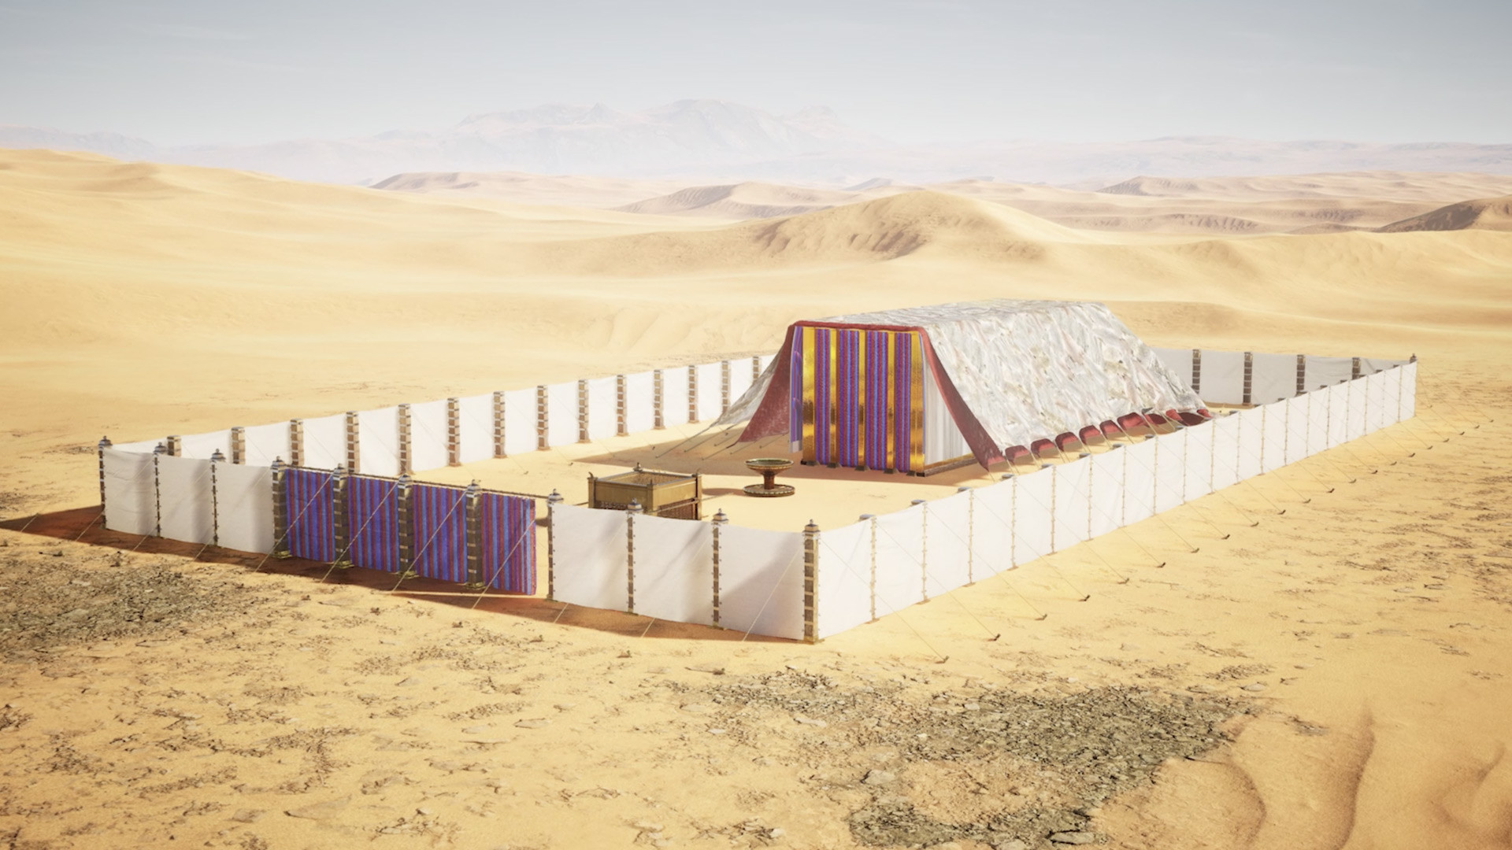
സമാഗമന കൂടാരം

Slide 9

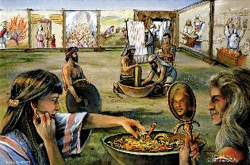
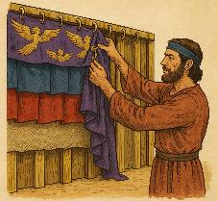
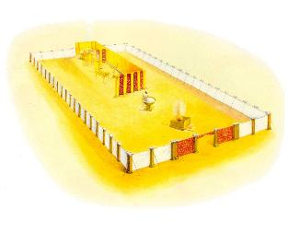
നിർമ്മാണം
“മോശെ പണി ഒക്കെയും നോക്കി, യഹോവ കല്പിച്ചതുപോലെ തന്നേ അവർ അതു ചെയ്തു തീർത്തിരുന്നു എന്നു കണ്ടു മോശെ അവരെ അനുഗ്രഹിച്ചു.” (പുറപ്പാട് 39:43)
സമാഗമന കൂടാരത്തിന് അതിന്റെ പ്രവർത്തനങ്ങൾ നിറവേറ്റുന്നതിന് ആവശ്യമായ ഘടകങ്ങൾ എന്തൊക്കെയായിരുന്നു?
സമാഗമന കൂടാരം (വിശുദ്ധവും അതിവിശുദ്ധവുമായ സ്ഥലം)
സ്വർണ്ണ പെട്ടകം
കാഴ്ചയപ്പത്തിന്റെ മേശ
നിലവിളക്ക്
ധൂപപീഠം
യാഗപീഠം
താമ്രത്തൊട്ടി
പ്രാകാരം
ഏഫോദ്
പ്രത്യേക കീശ
ബാക്കി വസ്ത്രങ്ങൾ

Slide 10

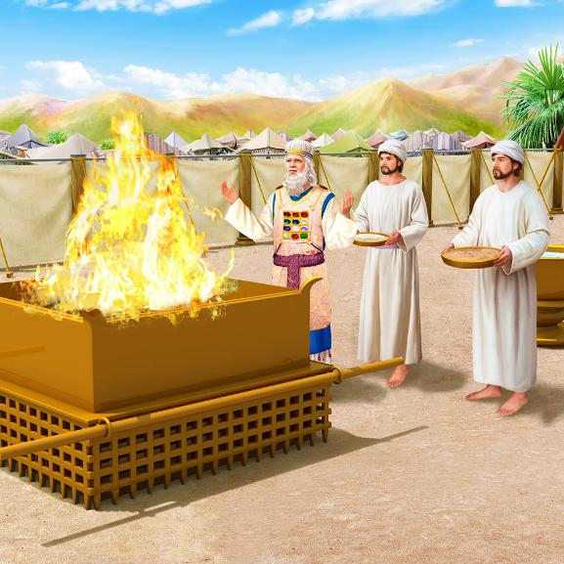
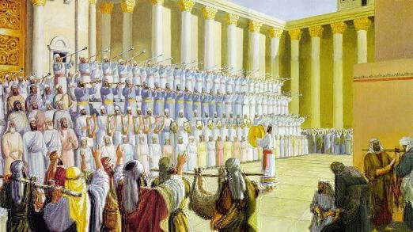
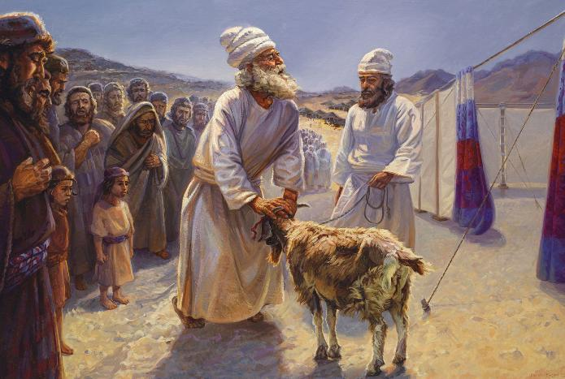
നിർമ്മാണം
ഒരിക്കൽ പണികഴിപ്പിച്ച ശേഷം, വിശുദ്ധമന്ദിരം (കൂടാരവും പ്രാകാരവും) രണ്ട് വ്യത്യസ്ത ശുശ്രൂഷകൾക്ക് വേദിയായി: ദൈനംദിനവും വാർഷികവും. അവരുടെ വിവിധ ചടങ്ങുകൾ ഒരുമിച്ച് എടുത്താൽ, നമുക്ക് മനസ്സിലാകുന്നത്:
ദൈവം പാപത്തെ വെറുക്കുന്നു
ദൈവം പാപിയെ രക്ഷിക്കുന്നു
ദൈവം ദുഷ്ടന്മാരെ നശിപ്പിക്കും
ദൈവം നമുക്ക് മഹത്തായ ഒരു ഭാവി ഉറപ്പുനൽകുന്നു
ദൈനംദിന ശുശ്രൂഷയിലൂടെ, ദൈവം കൃപയാൽ പാപിയെ ക്ഷമിക്കുന്ന രീതി കാണിച്ചുതന്നു: "ലോകത്തിന്റെ പാപം ചുമക്കുന്ന ദൈവത്തിന്റെ കുഞ്ഞാട്" എന്ന നിരപരാധിയായ മൃഗത്തിന്റെ മരണത്തിലൂടെ (യോഹ. 1:29).
വാർഷിക ശുശ്രൂഷയിലൂടെ (പാപപരിഹാര ദിനം), ദൈവം പ്രപഞ്ചത്തിൽ നിന്ന് പാപത്തെ എങ്ങനെ തുടച്ചുനീക്കുമെന്ന് കാണിച്ചുതന്നു, തിന്മയുടെ പ്രശ്നത്തിനുള്ള അന്തിമ പരിഹാരം കാണിച്ചുതന്നു (സങ്കീ. 73:17).
ദൈവത്തെ ആരാധിക്കാനും, അവനെ സ്തുതിക്കാനും, അവനോട് നന്ദി പ്രകടിപ്പിക്കാനുമുള്ള സ്ഥലം കൂടിയായിരുന്നു വിശുദ്ധമന്ദിരം.

Slide 11
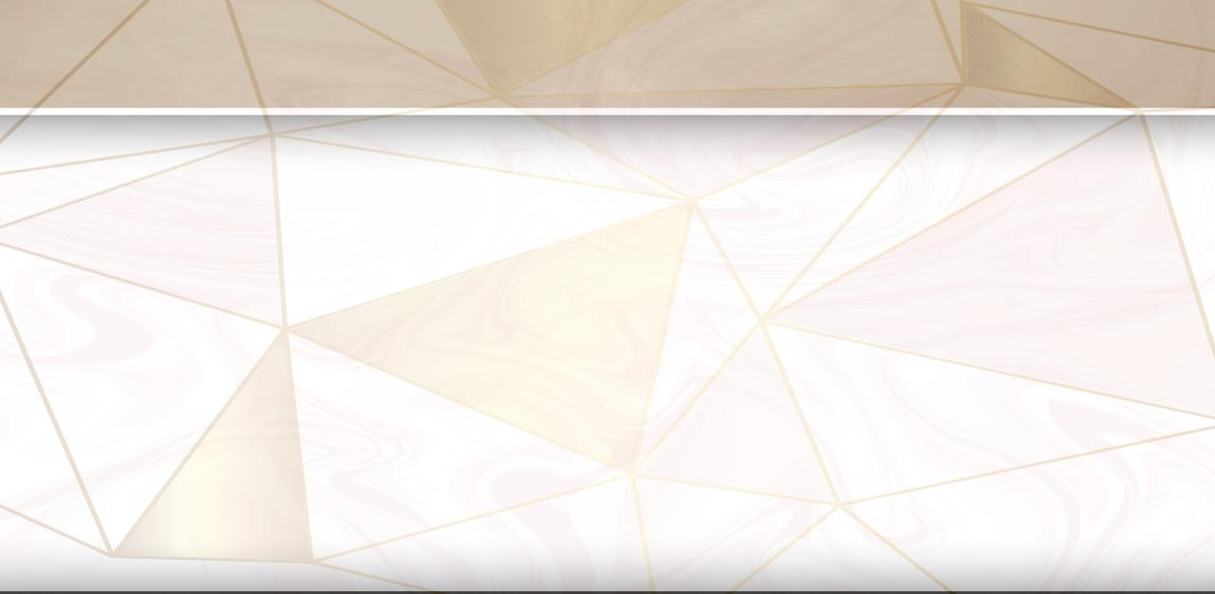
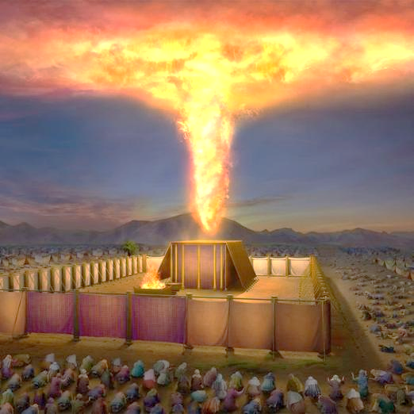
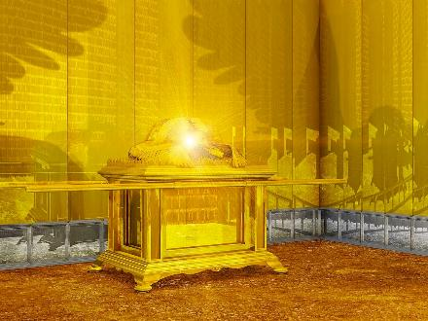
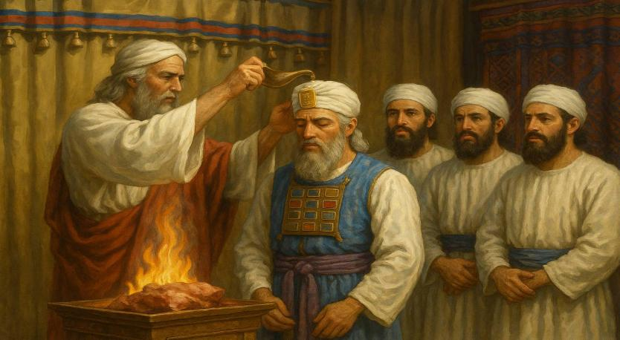
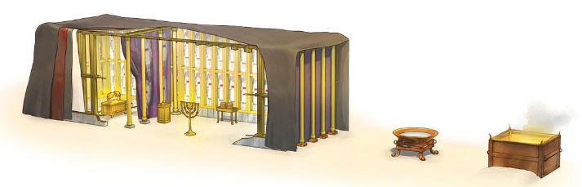
സമർപ്പണം
“അപ്പോൾ മേഘം സമാഗമനക്കുടാരത്തെ മൂടി, യഹോവയുടെ തേജസ്സു തിരുനിവാസത്തെ നിറെച്ചു.” (പുറപ്പാട് 40:34)
പുറപ്പാട് പുസ്തകം അവസാനിക്കുന്നത് വിശുദ്ധമന്ദിരത്തിന്റെയും അതിലെ പുരോഹിതന്മാരുടെയും സമർപ്പണത്തോടെയാണ്. ഈ അധ്യായത്തിലെ നായകൻ നിസ്സംശയമായും ദൈവമാണ്, അവൻ തന്റെ മഹത്വമുള്ള സാന്നിധ്യത്താൽ എല്ലാം നിറയ്ക്കുന്നു (പുറ. 40:34). മേഘത്തിലും ഷെക്കിനയിലും (പെട്ടകത്തിന്റെ കെരൂബുകൾക്കിടയിലുള്ള ദിവ്യമഹത്വത്തിന്റെ പ്രകടനം) ഈ സാന്നിധ്യം സമാഗമന കൂടാരത്തോടൊപ്പം തുടർന്നു.
മാസങ്ങൾ നീണ്ട പ്രവർത്തനത്തിനുശേഷം, അവർ ഈജിപ്തിൽ നിന്ന് പുറപ്പെട്ടതിന് ശേഷമുള്ള രണ്ടാം വർഷത്തിലെ ഒന്നാം മാസത്തിന്റെ ഒന്നാം ദിവസം വിശുദ്ധമന്ദിരം സ്ഥാപിക്കപ്പെട്ടു (പുറ. 40:2, 17). എല്ലാം ക്രമത്തിൽ ക്രമീകരിച്ചു (പെട്ടകം, തിരശ്ശീല, മേശ, നിലവിളക്ക്, സ്വർണ്ണ ധൂപപീഠം, വെങ്കല യാഗപീഠം, തൊട്ടി), വിശുദ്ധീകരിച്ചു (പുറ. 40:9).
ഒടുവിൽ, അഹരോനും പുത്രന്മാരും പൗരോഹിത്യ വസ്ത്രം ധരിച്ചു, അവരുടെ ദൗത്യത്തിനായി അഭിഷേകം ചെയ്യപ്പെട്ടു (പുറ. 40:12-15).

Slide 12

EGW (ഗോത്രപിതാക്കന്മാരും പ്രവാചകന്മാരും, p. 349)
“വിശുദ്ധമന്ദിരത്തിനുള്ളിൽ അവതരിപ്പിച്ചിരിക്കുന്ന ദൃശ്യത്തിന്റെ മഹത്വം ഒരു ഭാഷയ്ക്കും വിവരിക്കാൻ കഴിയില്ല - സ്വർണ്ണ മെഴുകുതിരിയിൽ നിന്നുള്ള പ്രകാശം പ്രതിഫലിപ്പിക്കുന്ന സ്വർണ്ണം പൂശിയ ചുവരുകൾ, തിളങ്ങുന്ന മാലാഖമാരുള്ള സമൃദ്ധമായി എംബ്രോയ്ഡറി ചെയ്ത തിരശ്ശീലകളുടെ തിളക്കമുള്ള നിറങ്ങൾ, മേശ, സ്വർണ്ണം കൊണ്ട് തിളങ്ങുന്ന ധൂപപീഠം; രണ്ടാമത്തെ തിരശ്ശീലയ്ക്ക് അപ്പുറം വിശുദ്ധ പെട്ടകം, അതിന്റെ നിഗൂഢ കെരൂബുകൾ, അതിനു മുകളിൽ യഹോവയുടെ സാന്നിധ്യത്തിന്റെ ദൃശ്യമായ വിശുദ്ധ ഷെക്കീന; മനുഷ്യന്റെ വീണ്ടെടുപ്പിനായുള്ള പ്രവർത്തനത്തിന്റെ വലിയ കേന്ദ്രമായ സ്വർഗ്ഗത്തിലെ ദൈവത്തിന്റെ ആലയത്തിന്റെ മഹത്വങ്ങളുടെ മങ്ങിയ പ്രതിഫലനം മാത്രമാണിത്.”

Slide 13
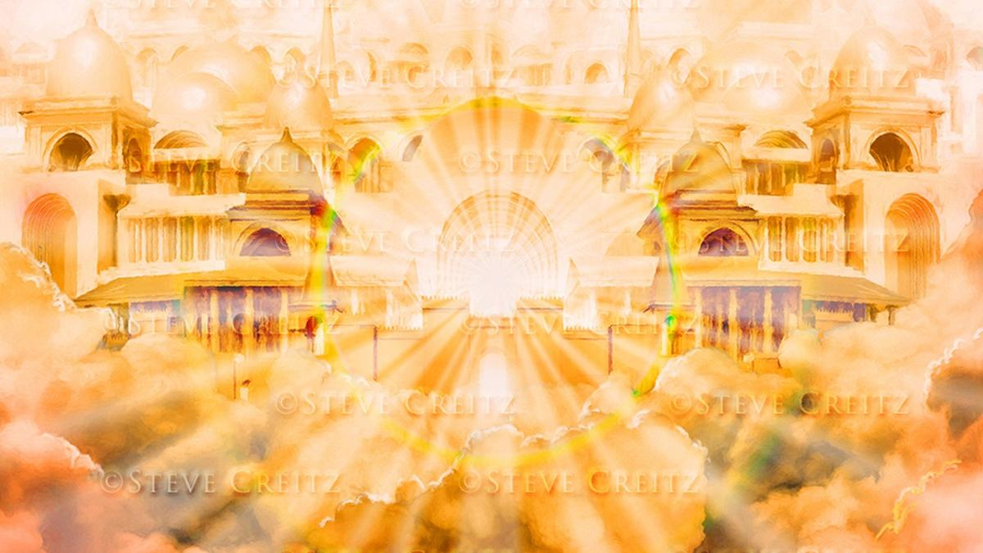
മറ്റ് കൂടാരങ്ങൾ

Slide 14
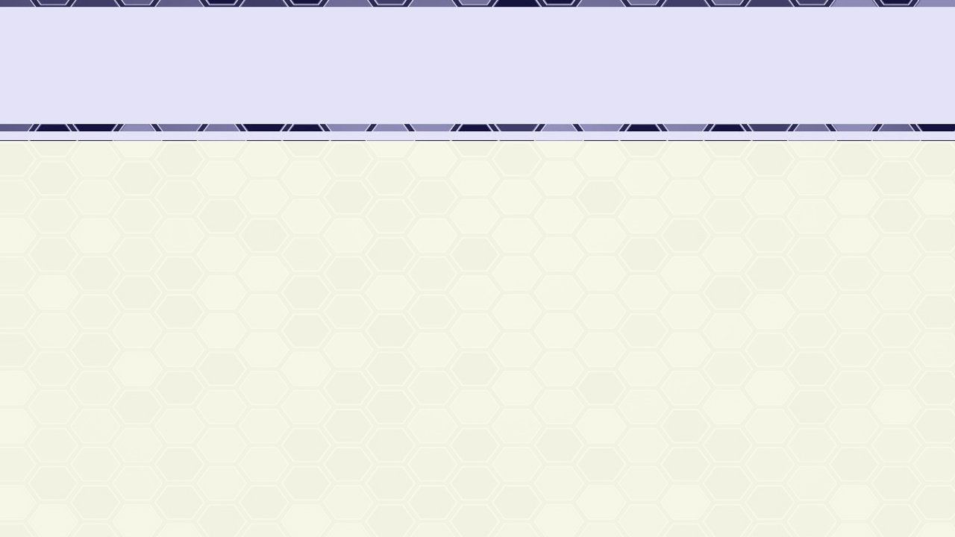
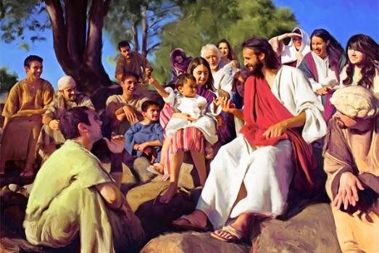
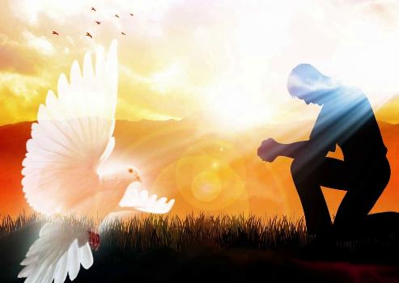
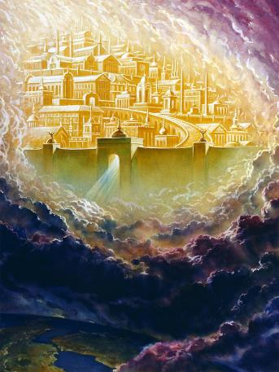
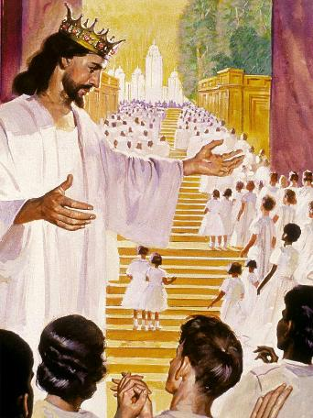
യേശുവും പുതിയ യെരുശലേമും
“വചനം ജഡമായി തീർന്നു, കൃപയും സത്യവും നിറഞ്ഞവനായി നമ്മുടെ ഇടയിൽ പാർത്തു.” (യോഹ. 1:14a)
“സിംഹാസനത്തിൽനിന്നു ഒരു മഹാശബ്ദം പറയുന്നതായി ഞാൻ കേട്ടതു: ഇതാ, മനുഷ്യരോടു കൂടെ ദൈവത്തിന്റെ കൂടാരം; അവൻ അവരോടുകൂടെ വസിക്കും; അവർ അവന്റെ ജനമായിരിക്കും; ദൈവം താൻ അവരുടെ ദൈവമായി അവരോടുകൂടെ ഇരിക്കും.” (വെളിപ്പാട് 21:3)
യോഹന്നാൻ 1:14 അക്ഷരാർത്ഥത്തിൽ പറയുന്നത്, യേശു ജഡമായി നമ്മുടെ ഇടയിൽ "കൂടാരത്തിലായി" (ഒരു കൂടാരമായിരുന്നു) എന്നാണ്. തന്റെ അവതാരത്തിലൂടെ, നിത്യദൈവമായ യേശു, നമ്മുടെ ഇടയിൽ ശാരീരികമായി വസിക്കാനുള്ള ആഗ്രഹം നിറവേറ്റി. അവൻ ഇമ്മാനുവൽ ആയി, അതായത് ദൈവം നമ്മോട് കൂടെ (മത്തായി 1:23).
പരിശുദ്ധാത്മാവിലൂടെ ദൈവം ഇന്നും നമ്മോടൊപ്പം വസിക്കുന്നു (മത്തായി 18:20; 1 കൊരി. 3:16).
എന്നാൽ നമ്മുടെ ദൈവവുമായി മുഖാമുഖം നിൽക്കാനും, അവൻ തന്നെ നമുക്കായി ഒരുക്കിയിരിക്കുന്ന രാജകീയ കൂടാരത്തിൽ: പുതിയ യെരുശലേമിൽ (വെളി. 21:3) അവനോടൊപ്പം വസിക്കാനും കഴിയുന്ന ദിവസം ഉടൻ വരും.
രക്ഷാപദ്ധതി പൂർത്തിയായി, തിന്മ പൂർണ്ണമായും തുടച്ചുനീക്കപ്പെടുമ്പോൾ ഇത് സംഭവിക്കും.

Slide 15

EGW (യുഗങ്ങളുടെ പ്രത്യാശ, p. 23)
"യിസ്രായേലിനുവേണ്ടി ദൈവം മോശയോട് കൽപ്പിച്ചു, "അവർ എനിക്ക് ഒരു വിശുദ്ധമന്ദിരം ഉണ്ടാക്കട്ടെ; ഞാൻ അവരുടെ ഇടയിൽ വസിക്കേണ്ടതിന്" (പുറപ്പാട് 25:8), അവൻ തന്റെ ജനത്തിന്റെ ഇടയിൽ വിശുദ്ധമന്ദിരത്തിൽ വസിച്ചു. മരുഭൂമിയിലെ അവരുടെ ക്ഷീണിതമായ അലഞ്ഞു തിരിച്ചിലിനിടയിലും, അവന്റെ സാന്നിധ്യത്തിന്റെ പ്രതീകം അവരോടൊപ്പമുണ്ടായിരുന്നു. അങ്ങനെ ക്രിസ്തു നമ്മുടെ മനുഷ്യ പാളയത്തിന്റെ നടുവിൽ തന്റെ കൂടാരം സ്ഥാപിച്ചു. അവൻ നമ്മുടെ ഇടയിൽ വസിക്കുന്നതിനും അവന്റെ ദിവ്യ സ്വഭാവവും ജീവിതവും നമുക്ക് പരിചയപ്പെടുത്തുന്നതിനും വേണ്ടി അവൻ മനുഷ്യരുടെ കൂടാരങ്ങളുടെ അരികിൽ തന്റെ കൂടാരം സ്ഥാപിച്ചു."

